Slide 1
Таганрог в годы Великой Отечественной Войны
Хорсека Илья
МБУ ДО СЮТур

Slide 2
Содержание
1) Памятник таганрогским подпольщикам«Клятва юности»
2) Памятник И.К.Голубцу
3) Парк им. М.Горького
4) «Вечный огонь» в парке им. М.Горького
5) Памятный знак узникам фашистских лагерей
6) Мемориал металлургам
7) Памятник морякам Азовской военной флотилии
8) Памятник танкистам
9) «Балка смерти» в Петрушино
10) Мемориал «Самбекские высоты»
11) Стела «Город воинской славы»

Slide 3
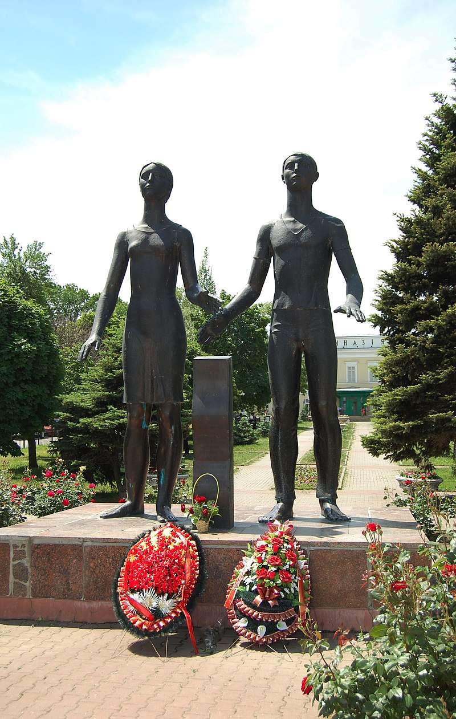
Памятник таганрогским подпольщикам «Клятва юности»

Slide 4
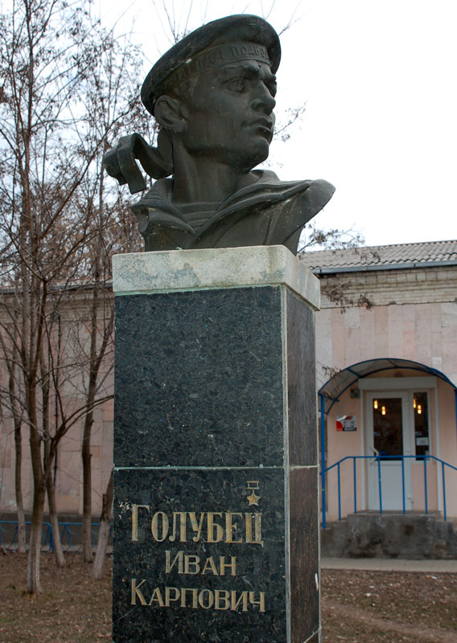
Памятник Герою советского союза И.К.Голубцу

Slide 5
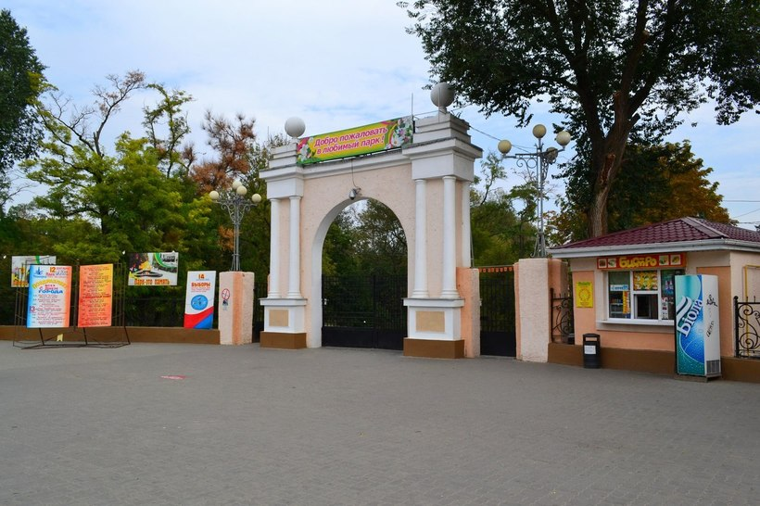
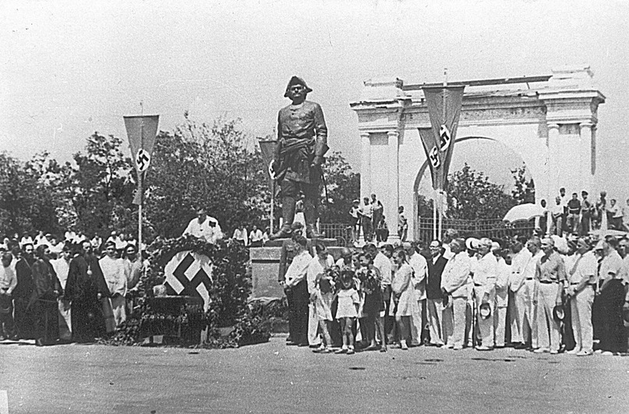
Парк им. М. Горького

Slide 6
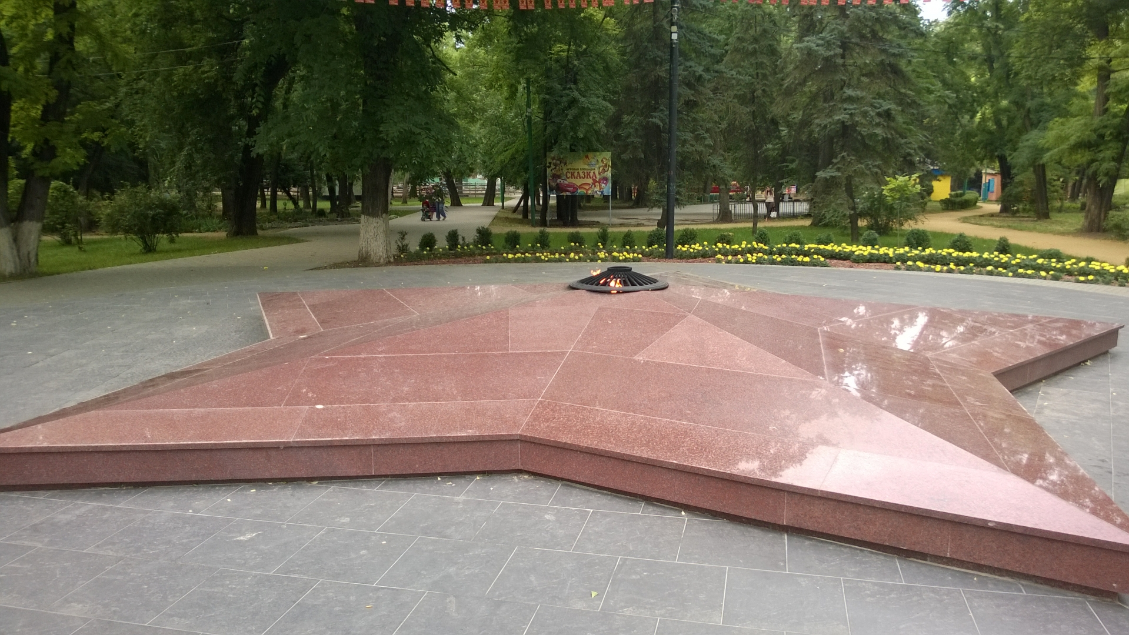
«Вечный огонь» в парке им. М.Горького

Slide 7
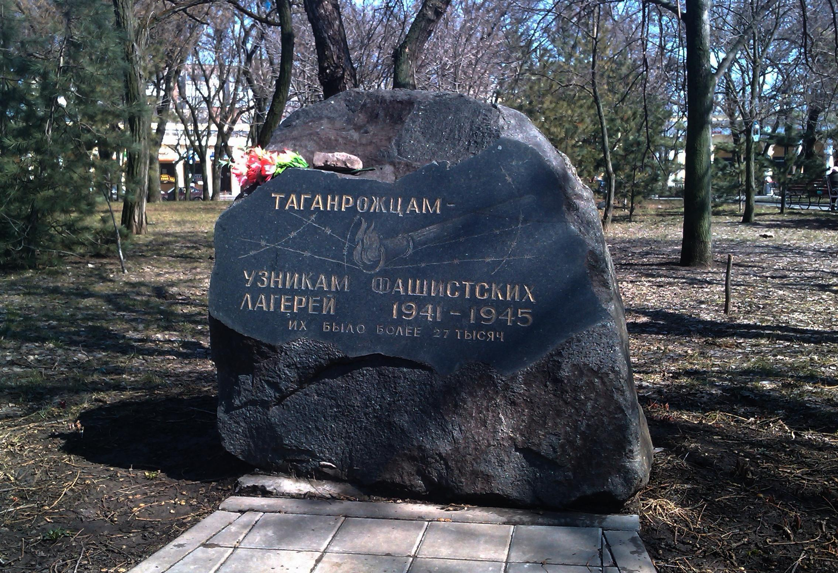
Памятный знак узникам фашистских лагерей

Slide 8
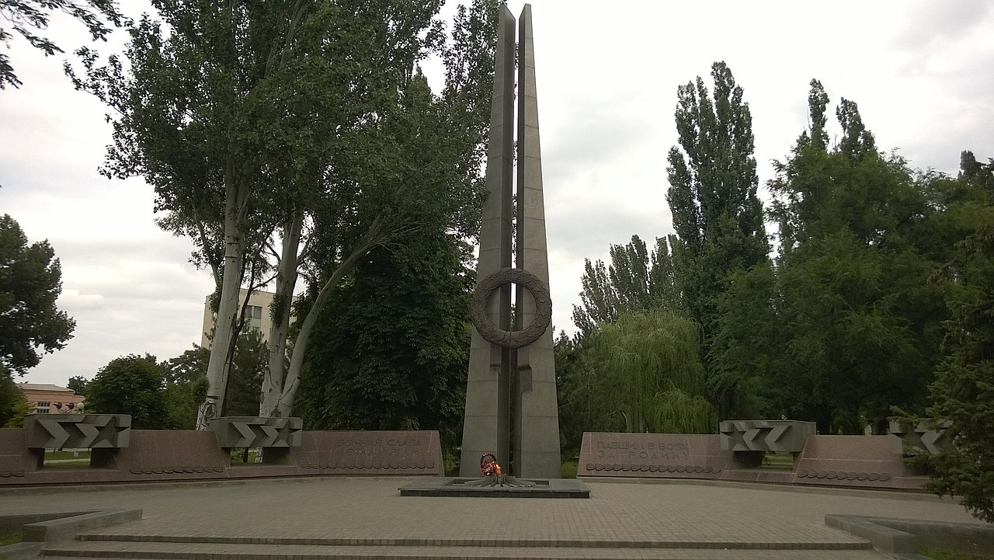
Мемориал металлургам

Slide 9
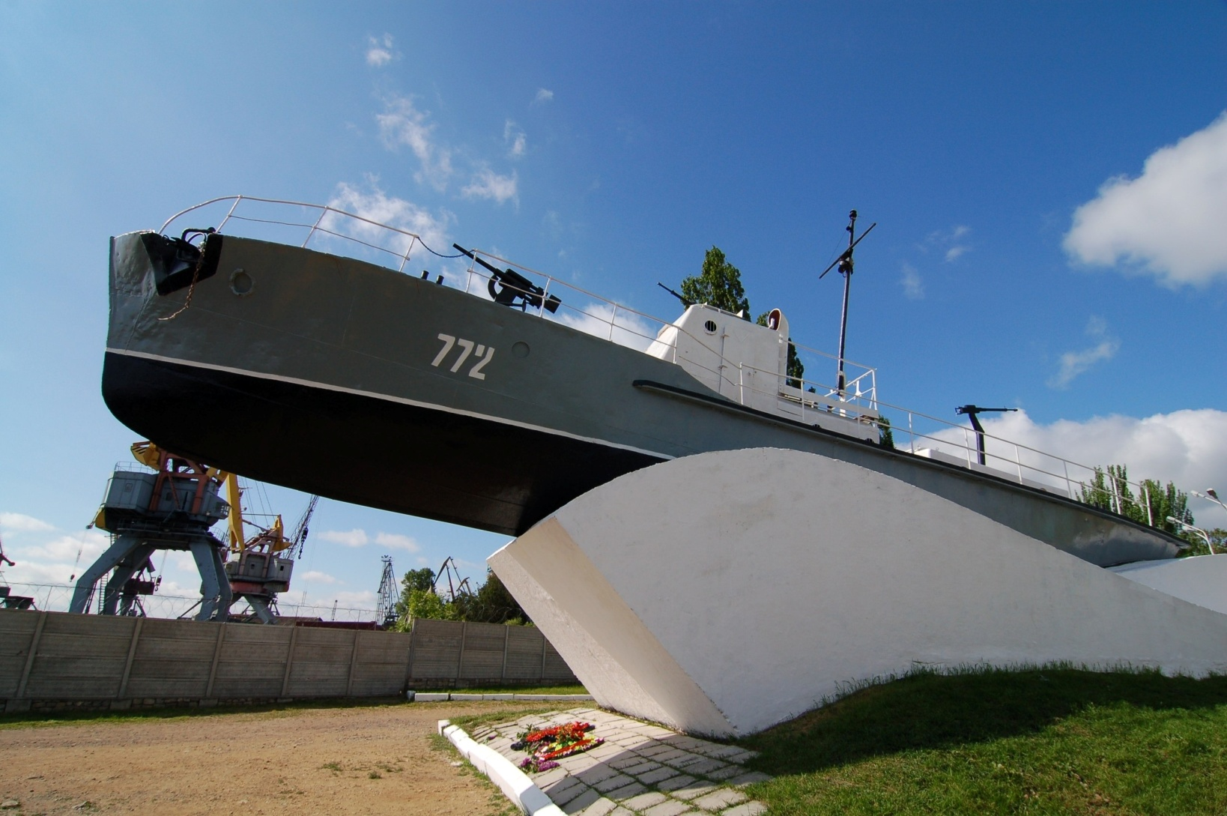
Памятник морякам Азовской военной флотилии

Slide 10
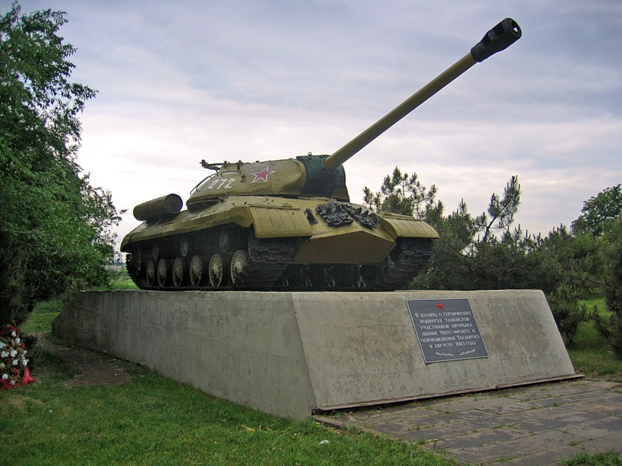
Памятник танкистам

Slide 11
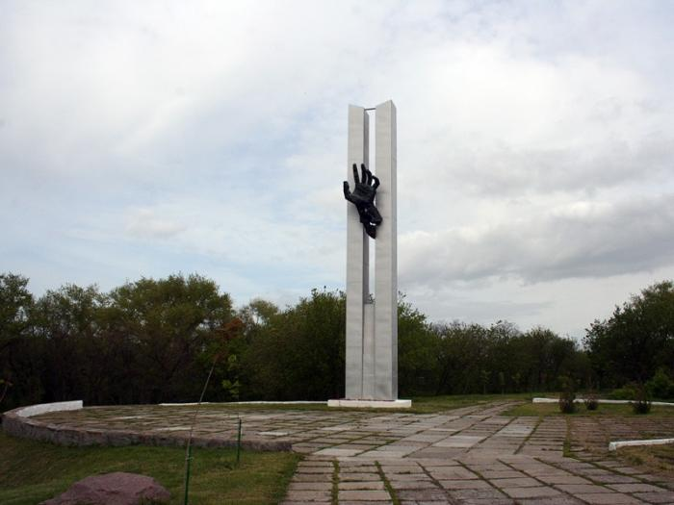
«Балка смерти» в Петрушино

Slide 12
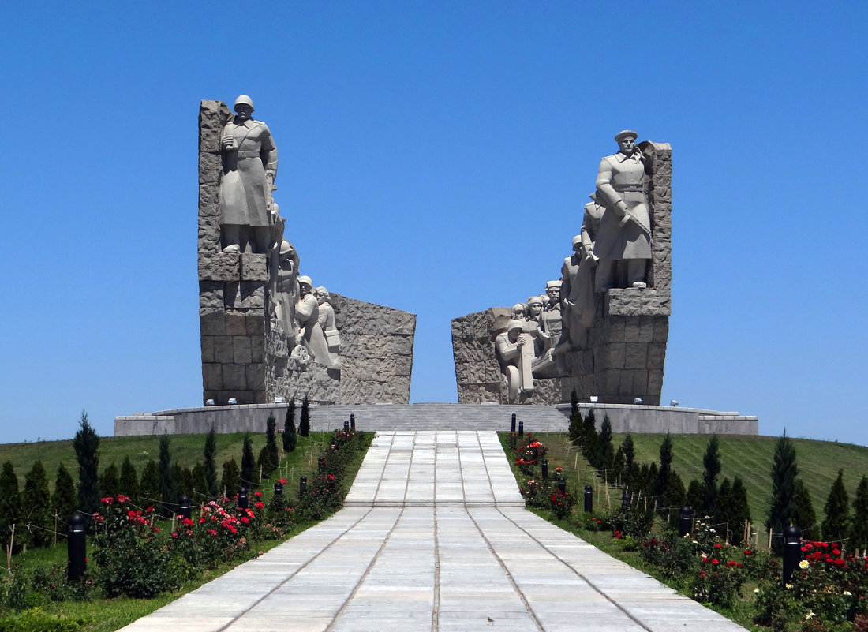
Мемориал «Самбекские высоты»

Slide 13
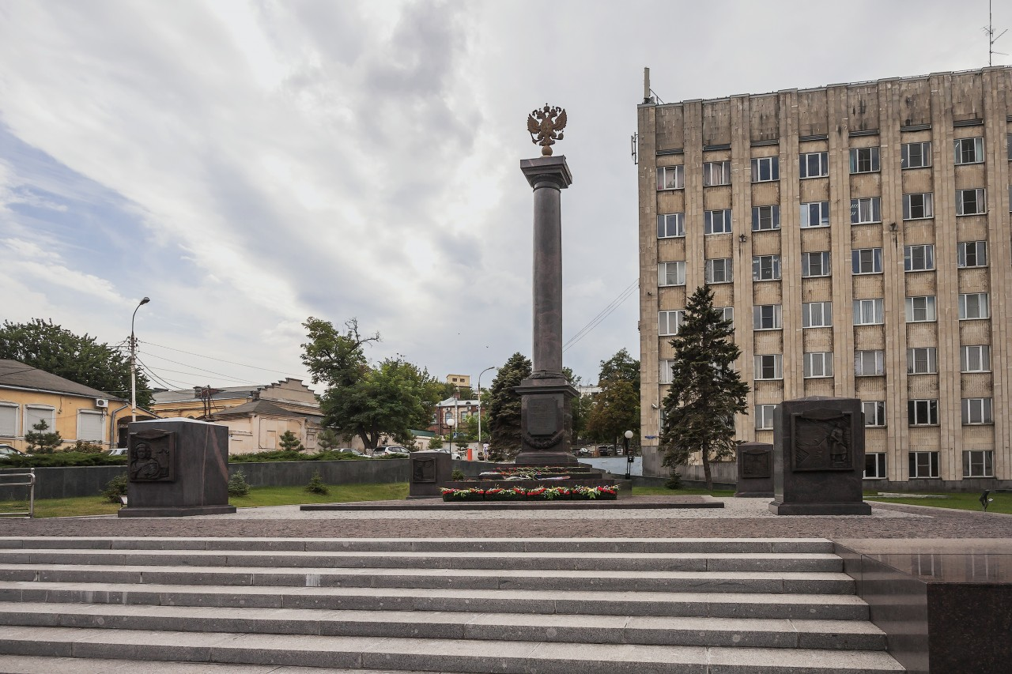
Стела «Город воинской славы»

Slide 14
Спасибо за внимание

Slide 15
Литература
1)http://avia-sim.ru/forum/viewtopic.php?t=368&highlight=&sid=f30a8b1df7bb41a454d6456fbcc21fcb
2)https://artchive.ru/plakaty?id=1127
3)https://ru.wikipedia.org/wiki/Таганрог_в_Великой_Отечественной_войне

